Slide 1
第三章 类图、对象图和包图

Slide 2
3.1 类图
类图（class diagram）描述了类与类之间的静态关系。它不仅定义系统中的类，表示类之间的联系（关联、依赖、聚合等），还包括类的内部结构（类的属性和操作）。
类图描述的是一种静态关系，在系统的整个生命周期都是有效的。

Slide 3
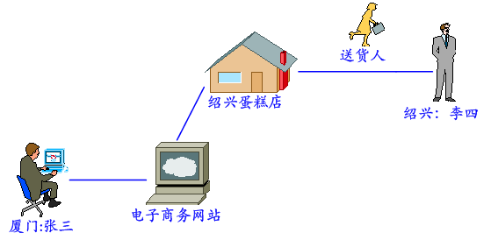
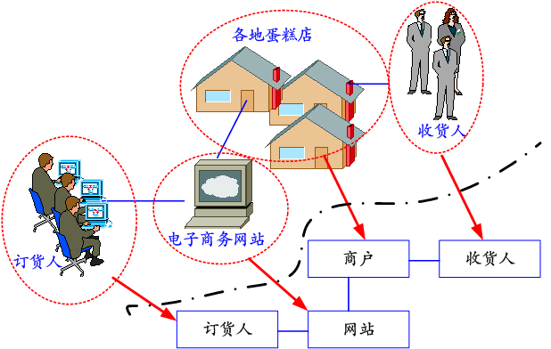
1、什么是类

Slide 4
每个对象都扮演了一个角色，并为其它成员提供特定的服务或执行特定的行为。
在面向对象世界中，行为的启动是通过将“消息”传递给对此行为负责的对象来完成的；同时还将伴随着执行要求附上相关的信息（参数）；而收到该消息的对象则会执行相应的“方法”来实现需求
用类和对象表示现实世界，用消息和方法来模拟现实世界的核心思想

Slide 5
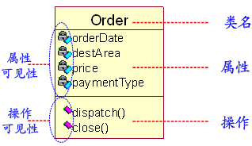
如何用UML表示一个类
面向对象系统组织结构的核心。
对一组具有相同属性、操作、关系和语义的对象的抽象。
主要包括名称部分（Name）、属性部分（Attribute）和操作部分（Operation）。

Slide 6
一个完整的类包括
（1）名称
（2）属性
（3）操作
（4）职责
（5）约束
（6）注释
下面分别阐述：
主要部分

Slide 7
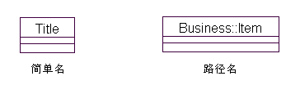
（1）名称
应该来自系统的问题域。
应该是一个名词，且不应该有前缀或后缀。
分为简单名称和路径名称。

Slide 8
（2）属性
描述了类在软件系统中代表的事物（即对象）所具备的特性。
类可以有任意数目的属性，也可以没有属性。
在UML中，类属性的语法为：
以下分别介绍：

Slide 9
① 可见性
类型：
公有（Public） “＋”
私有（Private）“－”
受保护（Protected）“＃”

Slide 10
② 属性名
每个属性都必须有一个名字以区别于类中的其他属性。
属性名由描述所属类的特性的名词或名词短语组成。
单字属性名小写，如果属性名包含了多个单词，这些单词要合并，且除了第一个单词外其余单词的首字母要大写。

Slide 11
③ 类型
简单类型：
整型
布尔型
实型
枚举类型
系统中的其他类

Slide 12
④ 初始值
目的：
保护系统的完整性，防止漏掉取值或被非法的值破坏系统的完整性。
为用户提供易用性。

Slide 13
⑤ 属性字符串
指定关于属性的其他信息。
任何希望添加在属性定义字符串值但又没有合适地方可以加入的规则，都可以放在属性字符串里。

Slide 14
（3）操作（也叫方法）
对类的对象所能做的事务的抽象。
一个类可以有任意数量的操作或者根本没有操作。
返回类型、名称和参数一起被称为操作签名。
在UML中，类操作的语法为：

Slide 15
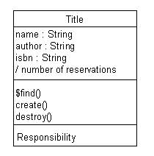
（4）职责
类或其他元素的契约或义务。
自由形式的文本。
非形式化的方法。

Slide 16
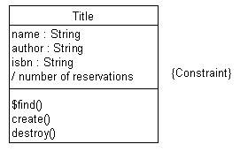
（5）约束
指定了类所要满足的一个或多个规则。
形式化的方法。

Slide 17
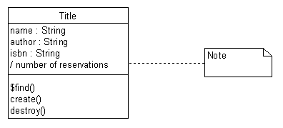
（6）注释
注释可以包含图形也可以包含文本。

Slide 18
2. 类的类型
类分为3种类型：实体类(entity)、边界类(boundary)和控制类(control)。

Slide 19
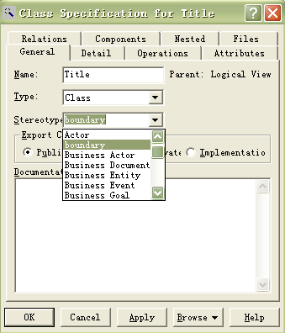
Rose中类三种类型表示方法
boundary
control
entity

Slide 21
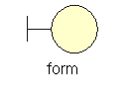
（2）边界类(boundary)
边界类位于系统与外界的交界处。
直接与外部设备交互的类
直接与外部系统交互的类
包括窗体、对话框、报表，还有打印机和扫描仪等硬件接口以及与外部系统的接口。
通常，一个参与者与一个用例之间的交互对应一个边界类。边界类接受来自参与者的信息，这些信息可以被实体类和控制类使用。
例：

Slide 22

（3）控制类(control)
控制类负责协调边界类和实体类的工作，通常在现实世界中没有对应的事物，它负责接收边界类的信息，并将其分发给实体类。
一般，一个用例对应一个控制类，控制用例中的事件顺序，控制类也可以在多个用例间共用。
控制类是可选的，本身没有任何业务功能，但可以向其他的类发消息，控制总体逻辑流程。

Slide 23
例如在考试系统中，当学生在考试时，学生与试卷交互，那么学生和试卷都是实体类，而考试时间 、规则、分数都是边界类; 当考试完了将试卷提交给试卷保管者 ,则 试卷则成了边界类。

Slide 24
3. 如何绘制类图
案例1：需求描述
小王是一个爱书之人，家里各类书籍已过千册，而平时又时常有朋友外借，因此需要一个个人图书管理系统。该系统应该能够将书籍的基本信息按计算机类、非计算机类分别建档，实现按书名、作者、类别、出版社等关键字的组合查询功能。在使用该系统录入新书籍时系统会自动按规则生成书号，可以修改信息，但一经创建就不允许删除。该系统还应该能够对书籍的外借情况进行记录，可对外借情况列表打印。另外，还希望能够对书籍的购买金额、册数按特定时间周期进行统计

Slide 25
发现类
小王是一个爱书之人，家里各类书籍已过千册，而平时又时常有朋友外借，因此需要一个个人图书管理系统。该系统应该能够将书籍的基本信息按计算机类、非计算机类分别建档，实现按书名、作者、类别、出版社等关键字的组合查询功能。在使用该系统录入新书籍时系统会自动按规则生成书号，可以修改信息，但一经创建就不允许删除。该系统还应该能够对书籍的外借情况进行记录，可对外借情况列表打印。另外，还希望能够对书籍的购买金额、册数按特定时间周期进行统计

Slide 26
筛选备选类
“小王”、“人”、“家里”很明显是系统外的概念，无须对其建模；
而“个人图书管理系统”、“系统”指的就是将要开发的系统，即系统本身，也无须对其进行建模；
很明显“书籍”是一个很重要的类，而“书名”、“作者”、“类别”、“出版社”、“书号”则都是用来描述书籍的基本信息的，因此应该作为“书籍”类的属性处理，而“规则”是指书号的生成规则，而书号则是书籍的一个属性，因此“规则”可以作为编写“书籍”类构造函数的指南。
“基本信息”则是书名、作者、类别等描述书籍的基本信息统称，“关键字”则是代表其中之一，因此无需对其建模；
“功能”、“新书籍”、“信息”、“记录”都是在描述需求时使用到的一些相关词语，并不是问题域的本质，因此先可以将其淘汰掉；

Slide 27
筛选修选类
“计算机类”、“非计算机类”是该系统中图书的两大分类，因此应该对其建模，并改名为“计算机类书籍”和“非计算机类书籍”，以减少歧义；
“外借情况”则是用来表示一次借阅行为，应该成为一个候选类，多个外借情况将组成“外借情况列表”，而外借情况中一个很重要的角色是“朋友”—借阅主体。虽然到本系统中并不需要建立“朋友”的资料库，但考虑到可能会需要列出某个朋友的借阅情况，因此还是将其列为候选类。为了能够更好地表述，将“外借情况”改名为“借阅记录”，而将“外借情况列表”改名为“借阅记录列表”；
“购买金额”、“册数”都是统计的结果，都是一个数字，因此不用将其建模，而“特定时限”则是统计的范围，也无需将其建模；不过从这里的分析中，我们可以发现，在该需求描述中隐藏着一个关键类—书籍列表，也就是执行统计的主体。

Slide 28
得到候选类
在使用“名词动词法”寻找类的时候，很多团队会在此耗费大量的时间，特别是对于中大型项目，这样很容易迷失方向。其实在此主要的目的是对问题领域建立概要的了解，无需太过咬文嚼字
书籍 计算机类书籍 非计算机类书籍 借阅记录 借阅记录列表 书籍列表

Slide 29
4. 类之间的关系
类之间的关系有：
泛化 Generalization
关联 Association
连接 Link
聚合 Aggregation
组合 Composition
依赖 Dependency

Slide 30
（1）类间的关系—泛化
是一般和特殊的关系
Is a kind of
泛化即类的继承，子类继承父类属性和操作。
子类可以应用在父类对象可能出现的地方

Slide 31
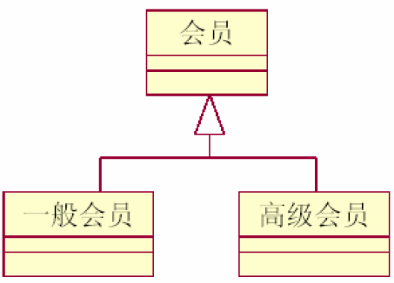
例如：

Slide 32
（2）类间的关系—关联
关联是一种结构关系，它描述了给定类之间的语义连接，是两个类或多个类之间的一个关系。

Slide 33
关联关系详细说明
名称（Name）
角色（Role）
多重性（Multiplicity）
聚合关系（Aggregation）
组合关系（Composition）
导航性（Navigation）
下面分别阐述：

Slide 34

① 名称
使用一个动词或动词短语来命名关联。
清晰而简洁地说明对象间关系。
关联的名称并不是必需的。
可以前缀或后缀一个指引阅读方向的方向指示符，以消除歧义。

Slide 35

② 角色
关联关系中一个类对另一个类所表现出来的职责。
角色的名称应该是名词或名词短语，以解释对象是如何参与关系的。

Slide 36

③ 多重性
指有多少对象可以参与该关联。
可以表达一个取值范围、特定值、无限定的范围或一组离散值。
格式：“minimum..maximum” （均为Int型）。
赋给一个端点的多重性表示该端点可以有多少个对象与另一个端点的一个对象关联。

Slide 37
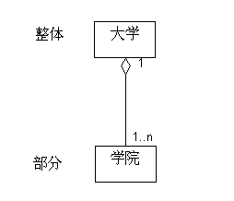
④ 聚合关系
一种特殊类型的关联。
表示整体与部分关系的关联。
描述了“has a”的关系。

Slide 38
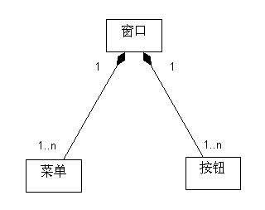
⑤ 组合关系
聚合关系中的一种特殊情况，是更强形式的聚合，又称强聚合。
成员对象的生命周期取决于聚合的生命周期。
聚合不仅控制着成员对象的行为，而且控制着成员对象的创建和解构。

Slide 39
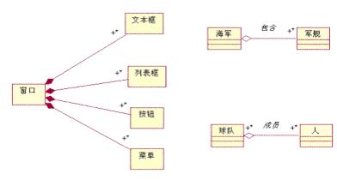
聚合与组合

Slide 40

⑥ 导航性
描述一个对象通过链进行导航访问另一个对象。
使用导航性可以降低类间的耦合度。
包括：单向关联和双向关联。

Slide 41
（3）类间的关系—依赖
表示类之间的使用关系
当客户类的操作需要提供者类的参数
客户类的操作返回提供者类的值
客户类的操作在实现中使用提供者类的对象
客户类
提供者类

Slide 42
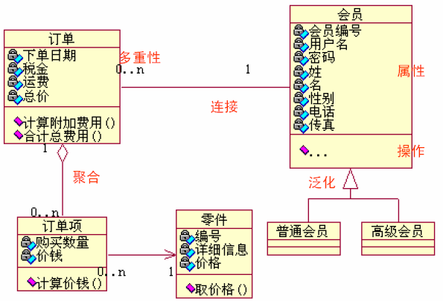
5. 类间关系实例
案例2：零件销售系统的类图

Slide 43
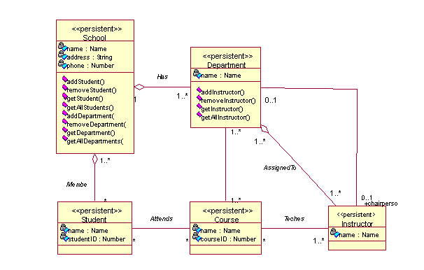
案例3：学校信息管理系统的类图

Slide 44
3.2 对象图
1. 对象的概念与特性
对象代表一个单独的、可确认的物体、单元或实体，它可以是具体的也可以是抽象的，在问题领域里有确切定义的角色。换句话说，对象是边界非常清楚的任何事物
状态：对象的状态包括对象的所有属性（通常是静态的）和这些属性的当前值（通常是动态的）
行为：没有一个对象是孤立存在的，对象可以被操作，也可以操作别的对象。而行为就是一个对象根据它的状态改变和消息传送所采取的行动和所做出的反应
标识：为了将一个对象与其它所有对象区分开来，我们通常会给它起一个“标识”

Slide 45
对象 vs 类
对象是一个存在于时间和空间中的具体实体，而类仅代表一个抽象，抽象出对象的“本质”。
类是共享一个公用结构和一个公共行为对象集合
类是静态的，对象是动态的；类是一般化，对象是个性化；类是定义，对象是实例；类是抽象、对象是具体

Slide 46
2. 类图和对象图的区别
类图 | 对象图
类具有三个分栏：名称、属性和操作 | 对象只有两个分栏：名称和属性
在类的名称分栏中只有类名 | 对象的名称形式为“对象名：类名”，匿名对象的名称形式为“：类名”
类中列出了操作 | 对象图中不包含操作，因为对于属于同一个类的对象而言，其操作是相同的
类使用关联连接，关联使用名称、角色、多重性以及约束等特征定义。类代表的是对对象的分类，所以必须说明可以参与关联的对象的数目 | 对象使用链连接，链拥有名称、角色，但是没有多重性。对象代表的是单独的实体，所有的链都是一对一的，因此不涉及到多重性
类的属性分栏定义了所有属性的特征 | 对象则只定义了属性的当前值，以用于测试用例或例子中

Slide 47
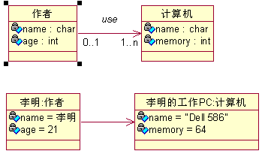
在UML中，对象图（Object Diagram）是表示在某一时刻一组对象以及它们之间的关系的图。
对象图可以被看作是类图在系统某一时刻的实例。
对象之间的连接(link)是类之间关联关系的实例。
对象图标和类图基本一样，但对象名下面要带下划线，对象名位于冒号的左边，该对象所属的类名位于冒号的右边。

Slide 48
3. 绘制对象图的过程
论证类模型的设计：当设计了类模型时，你可以通过对象图来模拟出一个运行时的状态，这样就可以研究在运行时设计的合理性。同时，也可以作为开发人员讨论的一个基础。
分析和说明源代码：由于类图只是展示了程序的静态类结构，因此通过类图看懂代码的意图是很困难的。因此在分析源代码时，可以通过对象图来细化分析。而对于开发人员，对于逻辑较复杂的类交互时，可以考虑画出一些对象图来做补充说明

Slide 49
3.3 包图
在面向对象软件开发的视角中，类显然是构建整个系统的基本构造块。但是对于庞大的应用系统而言，其包含的类将是成百上千，再加上其间“阡陌交纵”的关联关系、多重性等，必然是大大超出了人们可以处理的复杂度。这也就是引入了“包”这种分组事物构造块。
包的作用是： 1）对语义上相关的元素进行分组； 2）定义模型中的“语义边界”； 3）提供配置管理单元； 4）在设计时，提供并行工作的单元； 5）提供封装的命名空间，其中所有名称必须惟一

Slide 50

包图作用
维护和控制系统总体结构的重要建模工具。
方便理解和处理整个模型

Slide 51
1. 包图组成
（1）名称
（2）拥有的元素
（3）可见性
（4）引入与输出
（5）标准元素

Slide 52
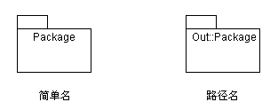
（1）名称
每个包必须有一个与其他包相区别的名称。
两种形式：简单名和路径名。

Slide 53
（2） 拥有的元素
拥有是一种组成关系。
包拥有的元素：类、接口、组件、节点、协作、用例、图以及其他包。
一个模型元素不能被一个以上的包所拥有。
如果包被撤销，其中的元素也要被撤销。
一个包形成了一个命名空间。

Slide 54
（3）可见性
可见性的类型：
公有的（public） “＋”
受保护的（protected） “＃”
私有的（private）“－”

Slide 55
（4）引入与输出
引入（import）： 允许一个包中的元素可以单向访问另一包中的元素
输出（export）： 包的公共部分

Slide 56
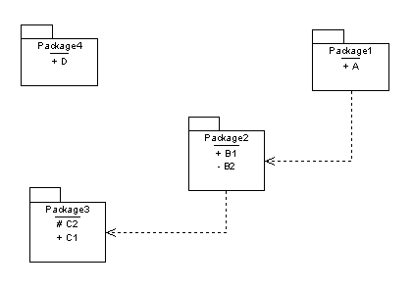
引入与输出

Slide 57
（5） 标准元素
构造型 | 用途
虚包（façade） | 描述一个只引用其他包内元素的包
框架（framework） | 描述一个主要由模式组成的包
桩（stub） | 描述一个作为另一个包的公共内容代理的包
子系统（subsystem） | 描述一个表示正在建模中的整个系统的一个独立部分的包
系统（system） | 描述一个表示正在建模中的整个系统的包

Slide 58
2. 包之间的关系
包之间可以有两种关系：
（1）引入和访问依赖： 在一个包中引入另一个包输出的元素
（2）泛化： 说明包的家族

Slide 59
3. 包图建模技术
（1）对成组的元素建模
（2）对体系结构视图建模

Slide 60
（1） 对成组的元素建模
浏览特定体系结构视图中的建模元素，找出由在概念和语义上相互接近的元素所定义的组块。
把每一个这样的组块放到一个包中。
对每一个包找出可以在包外访问的元素，将这些元素标记为公有的，把其他的元素标记为受保护的或私有的。如果不确定时，就隐藏该元素。
确定包与包之间的依赖关系，特别是引入依赖。
确定包与包之间的泛化关系，以及包的多重性和重载。

Slide 61
（2）对体系结构视图建模
找出问题语境中一组有意义的体系结构视图。
找出对于可视化、详述、构造和文档化每个视图的语义来说充分必要的元素（和图），并将它们放到合适的包中。
如有必要，将这些元素进一步地组合到它们自己的包中。
不同视图中的元素之间通常存在依赖关系。

Slide 62
4. 实例——图书馆管理系统的包图
（1）使用Rational Rose绘制包图的步骤
（2）图书馆管理系统的包图

Slide 63
（1）使用Rational Rose绘制包图的步骤
1. 创建包
2. 修改包的属性
3. 增加包的信息
4. 添加包之间的输入依赖
5. 删除包

Slide 64
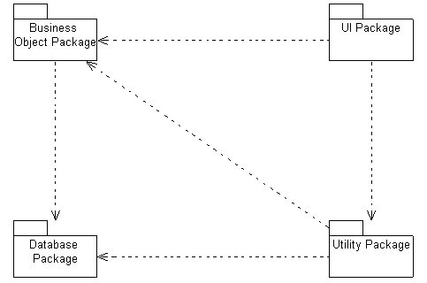
（2） 图书馆管理系统的包图

